Slide 1
GIT
Comment récupérer les sujets des projets de programmation ?
git clone https://gitlab.ensimag.fr/toussaij/projets1a_2024.git

Slide 2
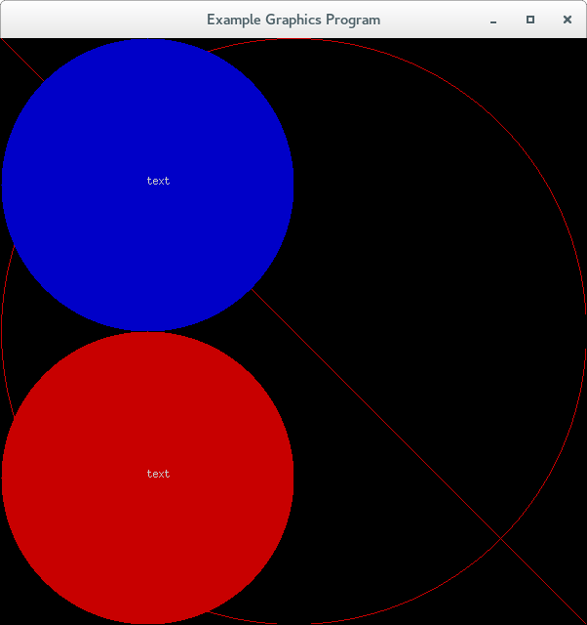
gfx : librairie graphique 2D
Développeurs : Douglas Thain, Jean-Christophe Toussaint
Plateforme : X11 (Unix)
librairie contenant 2 fichiers : gfx.h et gfx.c
tracé d’objets graphiques élémentaires :
points, lignes, rectangles, cercles

Slide 3
gfx: librairie graphique 2D : exemple
Placez-vous dans le repertoire graph1 :
cd ~/projets1A_2023/graph1
Compilez manuellement le projet :
gcc -I. -I/usr/X11R6/include main.c gfx.c -o graph1 \
-L/usr/X11R6/lib -lX11 –lXext –lm
Pour executer le programme compile :
./graph1
Continuation ligne
suivante
Inconvénients de cette approche :
projet contenu dans un seul fichier « main.c »
⇒ mal adapté pour un gros projet
commande de compilation difficile à saisir

Slide 4
Projet graph2 multifichiers
On décompose le projet en routines élémentaires
gedit main.h &
Fichiers « header » (includes)
des librairies de base de C
Plus celles de la librairie gfx
Déclaration et affectation de
certaines constantes
#ifndef MAIN_H
#define MAIN_H
#include <stdio.h>
#include <stdlib.h>
#include <math.h>
#include <string.h>
#include <time.h>
#include <errno.h>
#include <gfx.h>
void InitGraph(int taille);
void Draw();
void Animate();
/* fenetre graphique */
#define L 600
#define FPS 50
#define RECT_WIDTH 300
#define RECT_HEIGHT 300
#endif
Pour chaque fonction, on crée
un fichier source :
InitGraph.c
Draw.c
Animate.c
main.c (programme principal)

Slide 5
Compilation à l’aide de Makefile : automate
make clean; make all
./graph2
Make lance l’interprétation
du fichier « Makefile »
# Makefile du Projet: graph2
#
CC = gcc -ggdb
OBJ = main.o InitGraph.o Draw.o Animate.o gfx.o
LIBS = -L/usr/X11R6/lib -lX11 –lXext -lm
INCS = -I. -I/usr/X11R6/include -I$(HOME)/extralib/include
BIN = graph2
all: $(BIN)
clean:
rm -f $(OBJ) $(BIN)
$(BIN): $(OBJ)
$(CC) $(INCS) $(OBJ) -o $(BIN) $(LIBS)
.c.o:
$(CC) $(INCS) -c $<
make clean : efface les fichiers
*.o et l’exécutable graph2
make all : crée l’exécutable graph2

Slide 6
#include "main.h"
void InitGraph(int taille)
{
/* cree une fenetre graphique carree taille = nombre de pixels */
gfx_open(taille, taille,"graph2");
}
fichier « InitGraph.c »
#include <main.h>
void Draw() {
gfx_color(255, 255, 255);
gfx_clear();
/* carre en rouge */
gfx_color(255, 0, 0);
gfx_filled_rectangle(0, 0, L/2, L/2);
/* carre plein en bleu */
gfx_color(0, 0, 255);
gfx_filled_rectangle(L/2, L/2, L/2, L/2);
/* disque en vert */
gfx_color(0, 255, 0);
double Rayon=L/10.;
gfx_filled_circle(L/2, L/2, Rayon);
fichier « Draw.c »
/* affichage */
gfx_swap_buffers();
printf("Appuyer sur la touche q\n");
for(;;) {
char c = gfx_wait();
if(c=='q') break;
}
}

Slide 7
#include "main.h"
void Animate() {
int N=100;
double Rayon=L/10.;
int n;
for (n=0; n<N; n++) {
int x=(int)((double)n/(double)N * L);
int y=x;
gfx_color(255, 255, 255);
gfx_clear();
/* OBLIGATOIRE : capture des evenements */
int quit=gfx_event_waiting();
/* disque en vert */
gfx_color(0, 255, 0);
gfx_filled_circle(x, y, Rayon);
gfx_swap_buffers();
usleep(1000*1000/FPS);
}
fichier « Animate.c »
printf("Appuyer encore
sur la touche q\n");
for(;;) {
char c = gfx_wait();
if(c=='q') break;
}
}

Slide 8
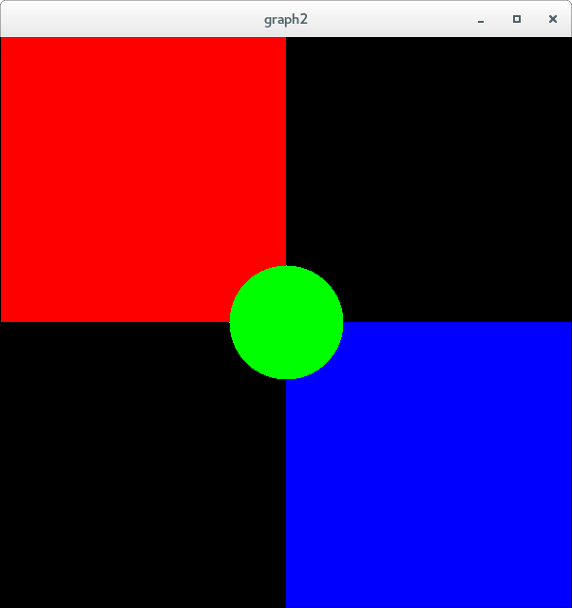
#include "main.h"
int main(void)
{
// creation de la fenetre graphique
InitGraph(L);
Draw();
Animate();
Rebound();
// fermeture fenetre
gfx_quit();
return 0;
}
fichier « main.c »
make clean : efface les fichiers *.o (objets binaires)
make all : compile chaque fichier *.c et crée pour
chaque fichier .c un objet binaire .o puis
lie le tout avec les librairies ⇒
exécutable « graph2 »
./graph2 : exécution

Slide 9
Projets
1. Maxwell : simulation d’un gaz de sphères dures en interaction
2. Méthode du simplexe : recherche du minimum local
d’une fonction à plusieurs variables
3. Mouvement chaotique d’un pendule pesant
4. Dynamique d’un satellite ou d’une sonde spatiale
dans le système solaire
5. Modèle d’Ising 2D : transition de phase ferro-paramagnétique
6. Algorithmes génétiques : recherche des minima globaux
d’une fonction à plusieurs variables
7. A la recherche de l’observatoire James Webbs

